Slide 2
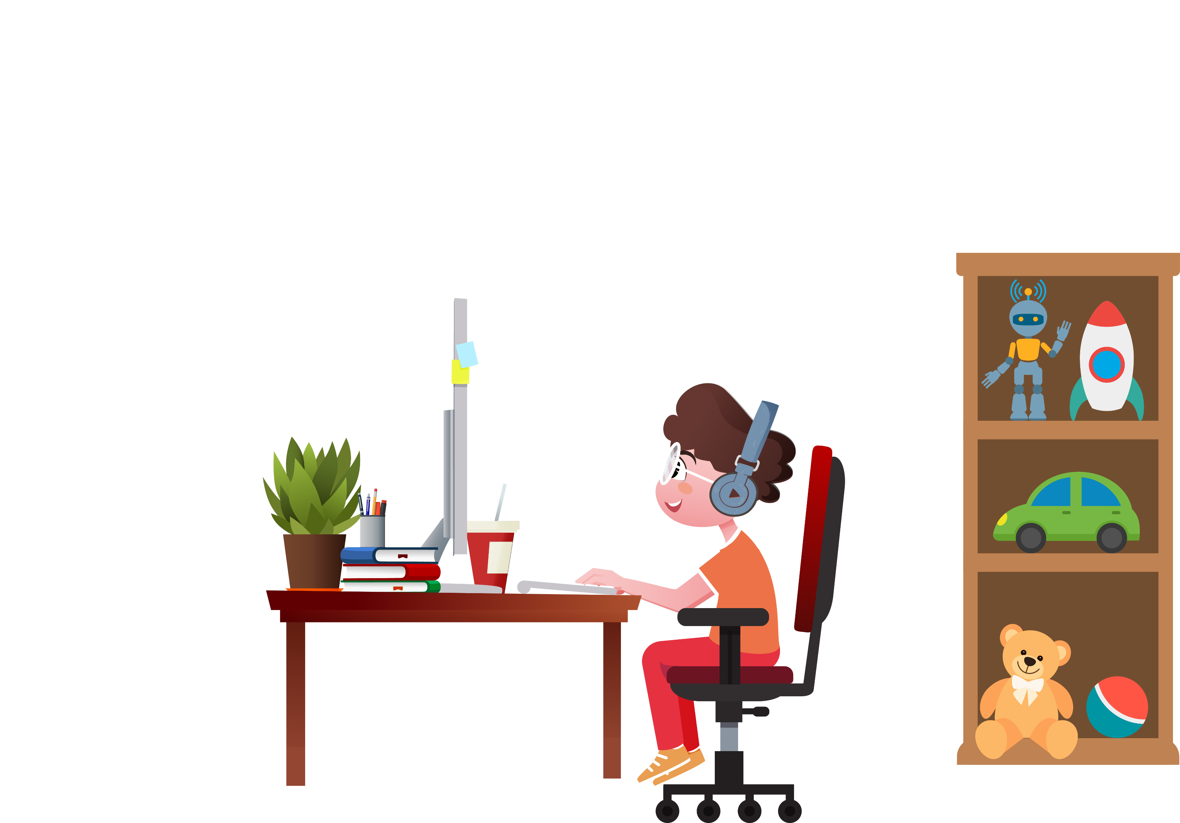
Hola
Encantado de verte
Quieren sabermás sobrela seguridad cibernética?

Slide 3
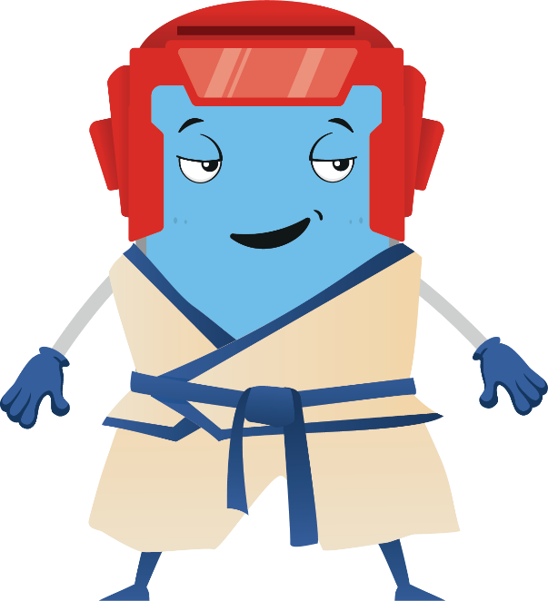
¿Para qué usas Internet?
Comunícate y mantente en contacto con amigos y familiares
Ve la televisión
Diviértete con los videojuegos
Haz los deberes
Compruebe su programa en línea
Escucha música

Slide 4
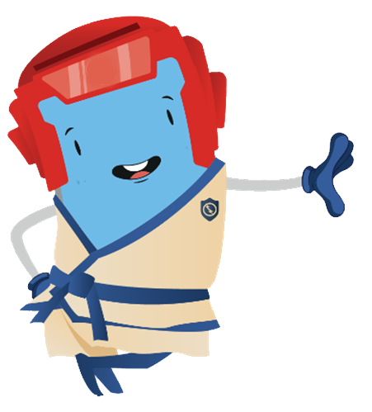
Internet también puede ser un lugar peligroso si no tenemos cuidado con lo que hacemos cuando estamos en línea.

Slide 5
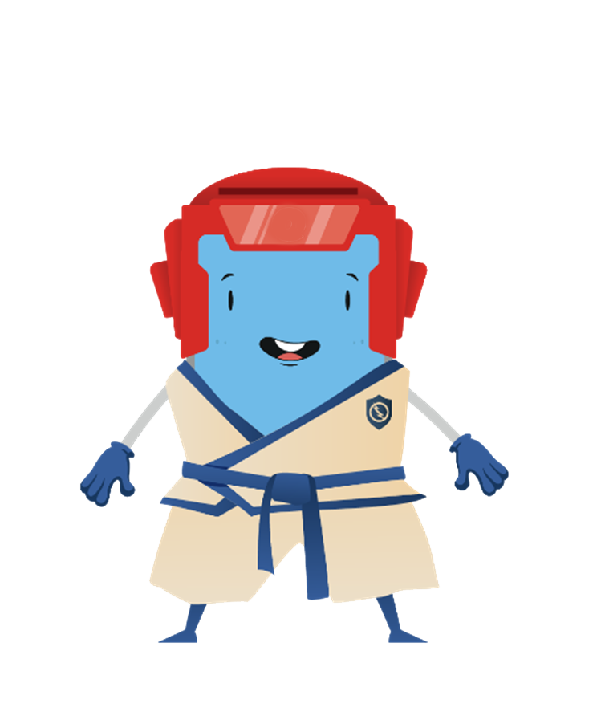
Hoy aprenderemos cómo podemos protegernos cuando utilizamos Internet para comunicarnos, jugar y navegar.

Slide 6
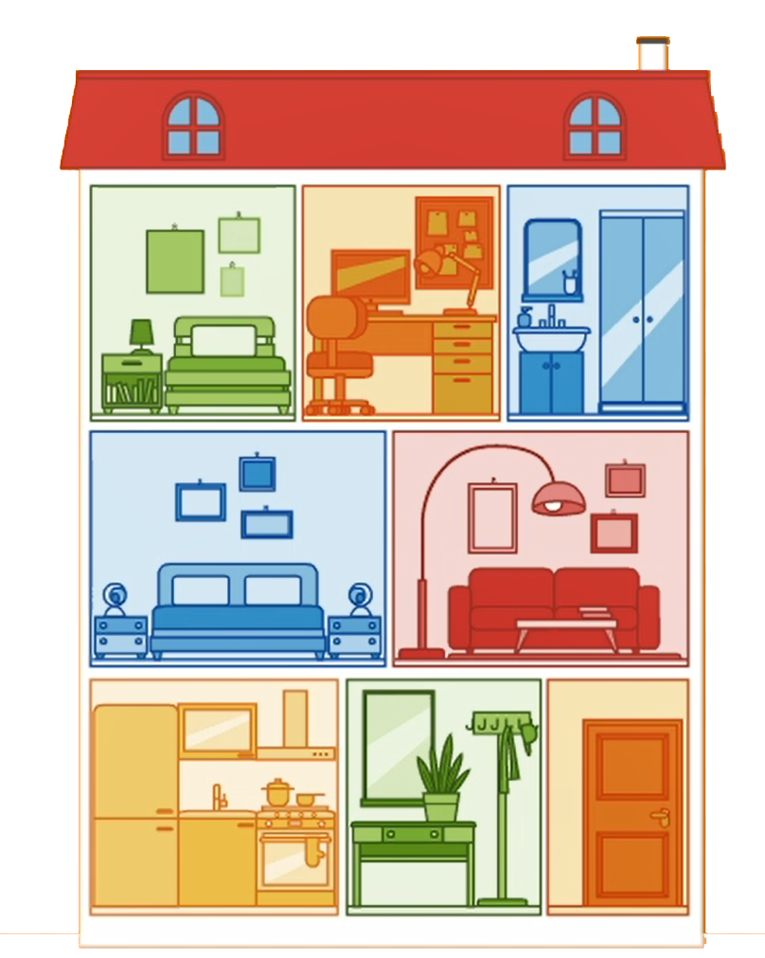
Tu casa

Slide 7
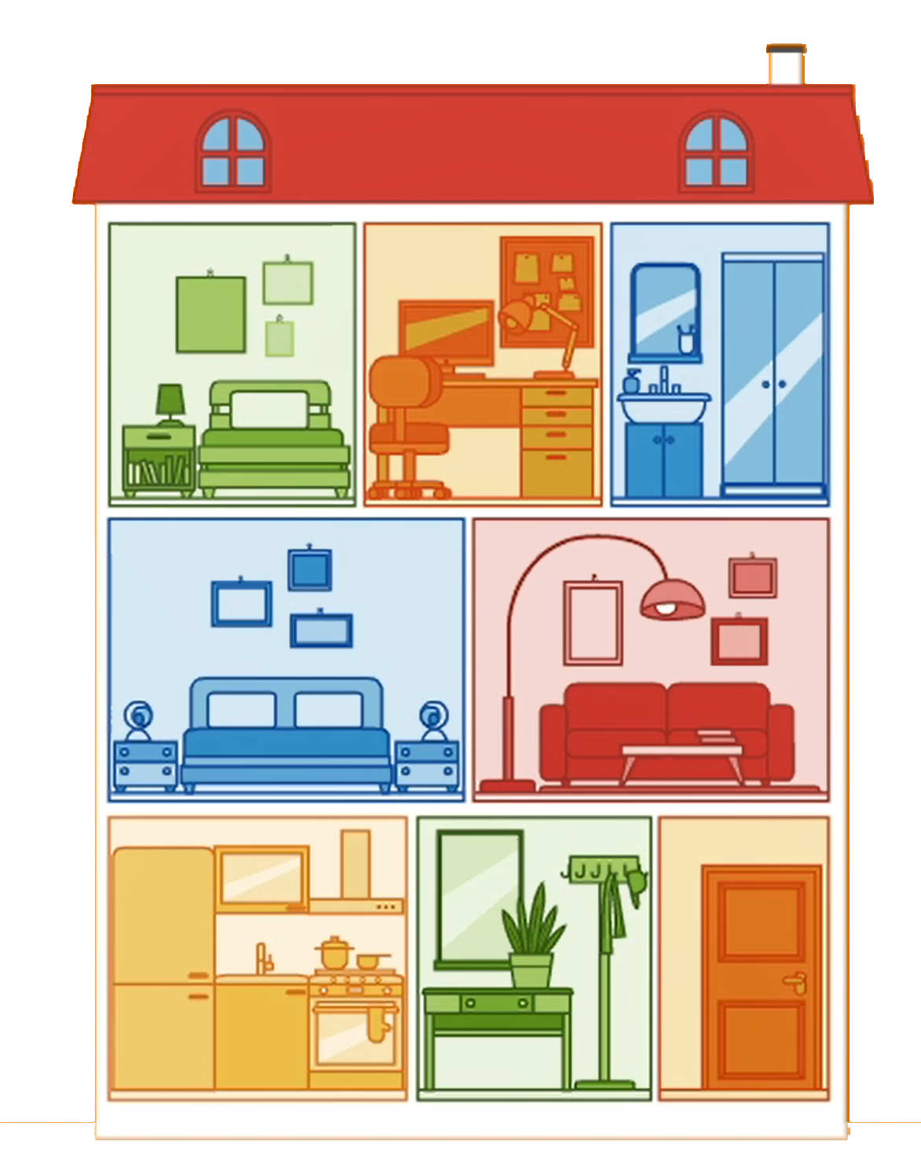
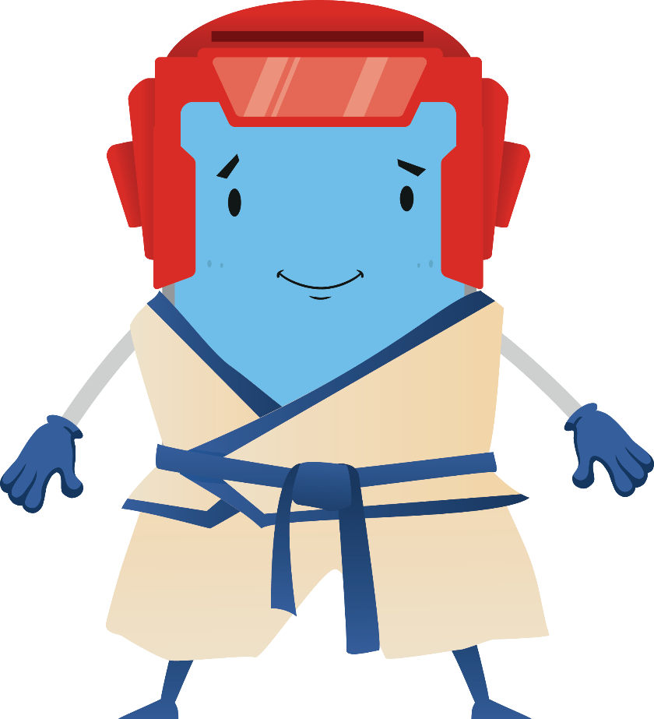
El teléfono inteligente y la tableta son tus
casas digitales

Slide 8
Las aplicaciones son las habitaciones de tu
casa digital

Slide 9
Tu contraseña es la llave de tu
casa digital
¿Se la darías a cualquiera?

Slide 10
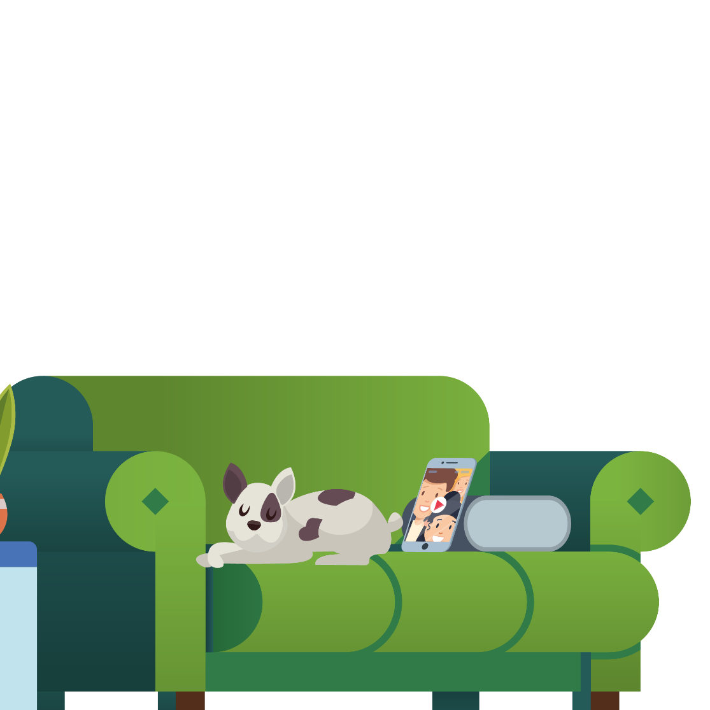
¿Y para qué necesito una contraseña?

Slide 11
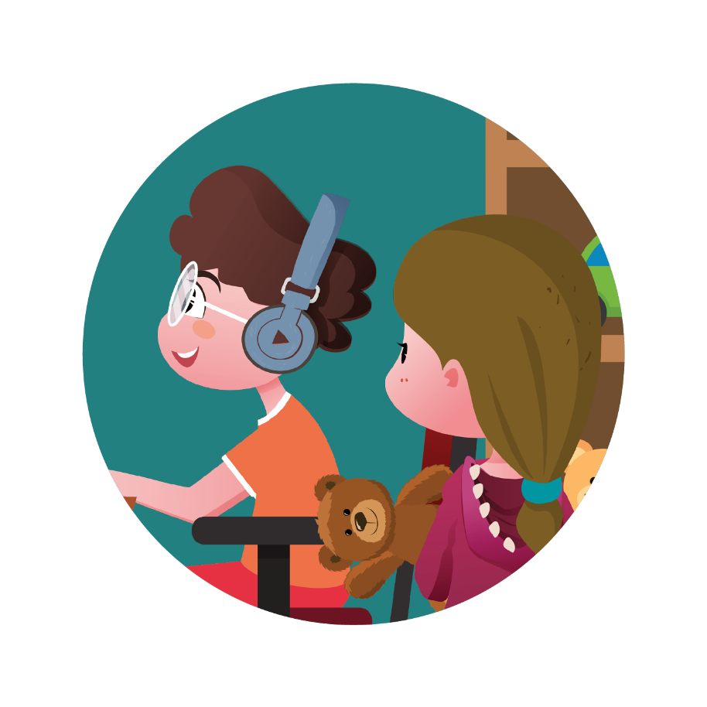
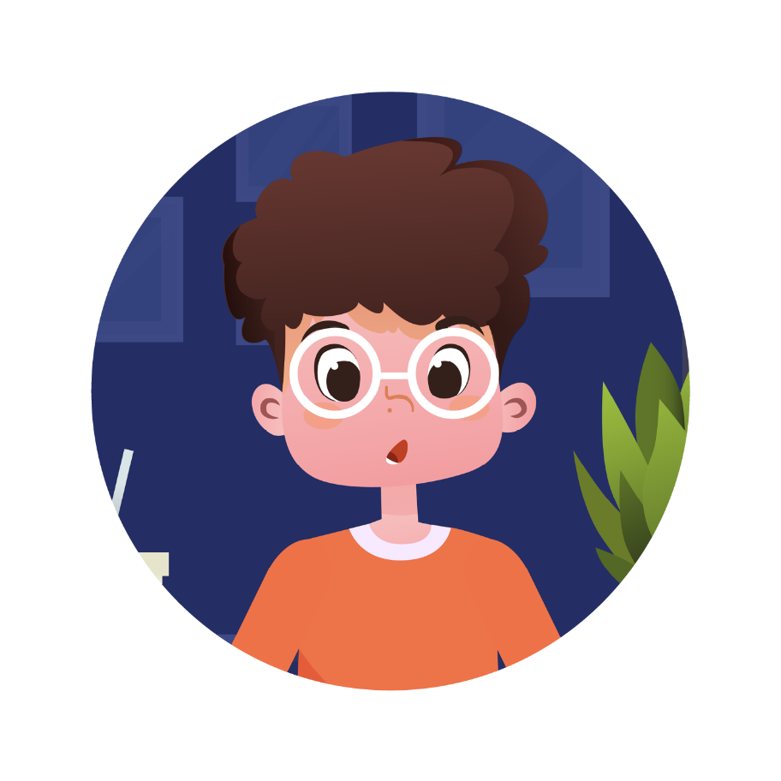
Para que me proteja
Para que proteja a mi familia
Para proteger mis actividades

Slide 12
Para que me proteja
Mi domicilio, mi edad, mi colegio, son datos que hay que proteger porque se refieren a mí y a las personas que conozco.

Slide 13
Para que proteja a mi familia Cuando utilizo la computadora de un familiar o su teléfono inteligente, tengo que proteger mi información personal. ¡Los extraños pueden utilizarla para robarle dinero a mi familia!

Slide 14
Para proteger mis actividades Las contraseñas también protegen mi registro de seguimiento en los videojuegos y el adecuado funcionamiento de mis dispositivos electrónicos.

Slide 15
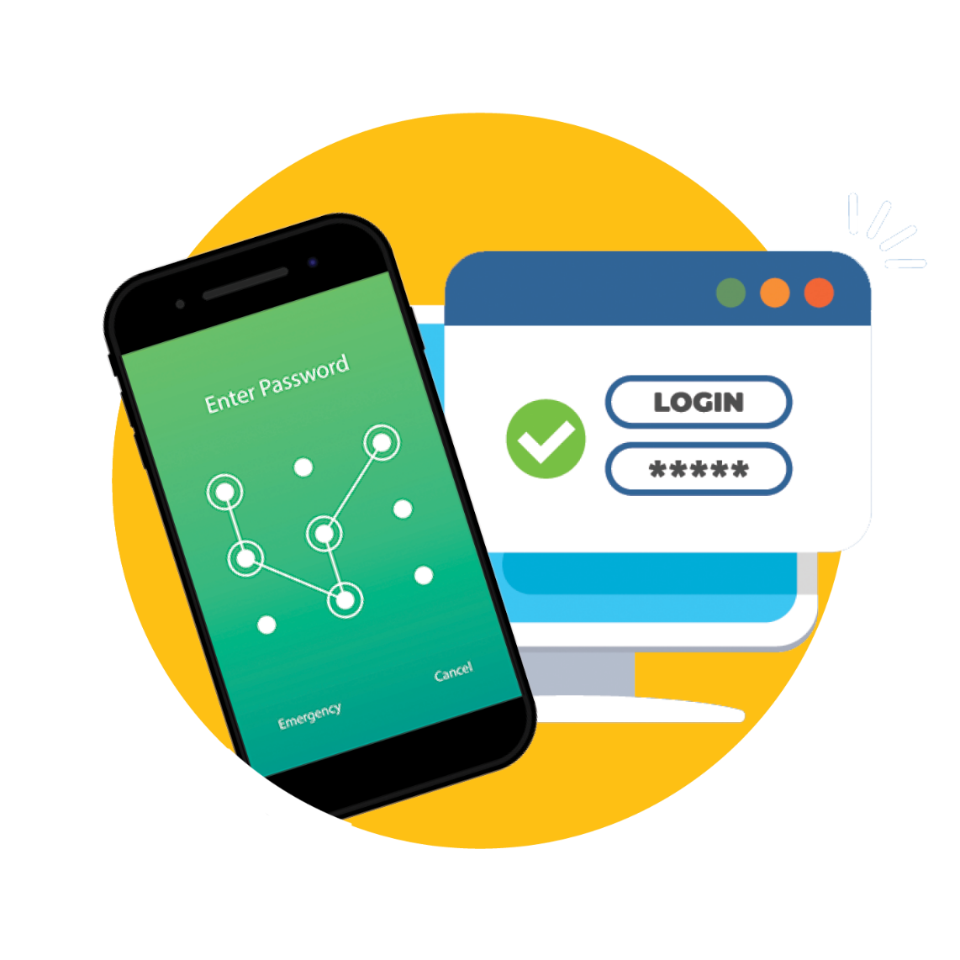
Configurar la contraseña

Slide 16
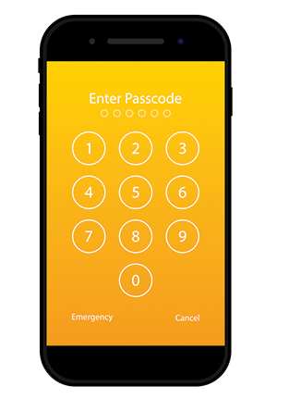
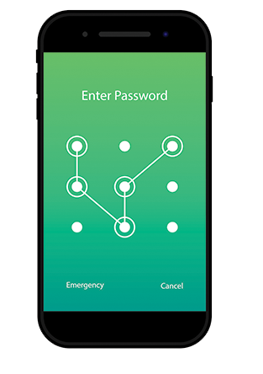
No te olvides de establecer un código de 6 cifras como mínimo o una combinación para acceder a tu teléfono inteligente o tableta.

Slide 17
Dejar por ahí tu teléfono inteligente o tableta sin código de acceso es como dejar abierta la puerta de tu casa.

Slide 18
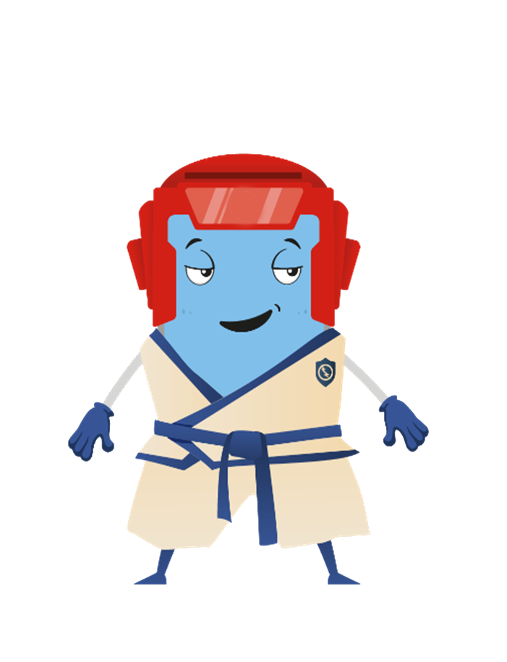
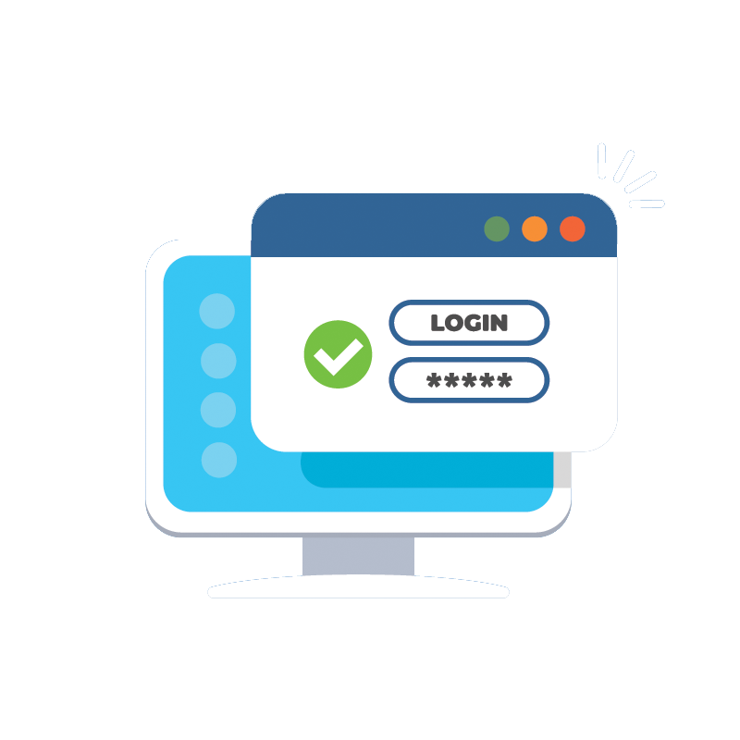
Para que una contraseña sea válida tiene que ser
DIFERENTE de las contraseñas utilizadas en otras cuentas
LARGA
COMPLEJA

Slide 19
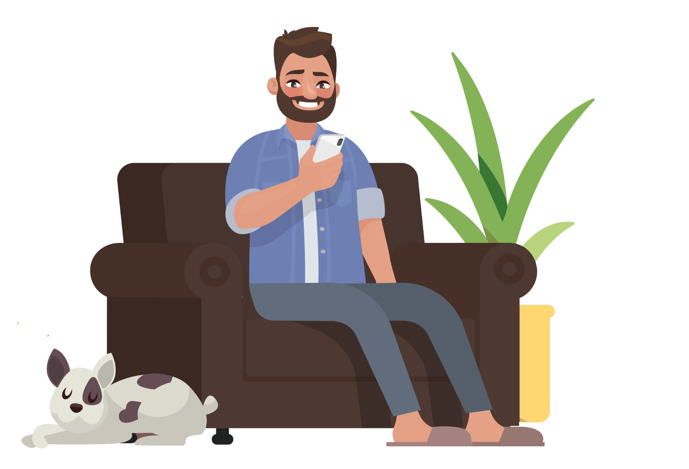
Crea tu contraseña acompañado de una persona mayor y no te olvides de incluir
Incluir
Números
9513164827
A i C r V
Mayúsculas y minúsculas
Signos de puntuación
. % ( ) = ,

Slide 20
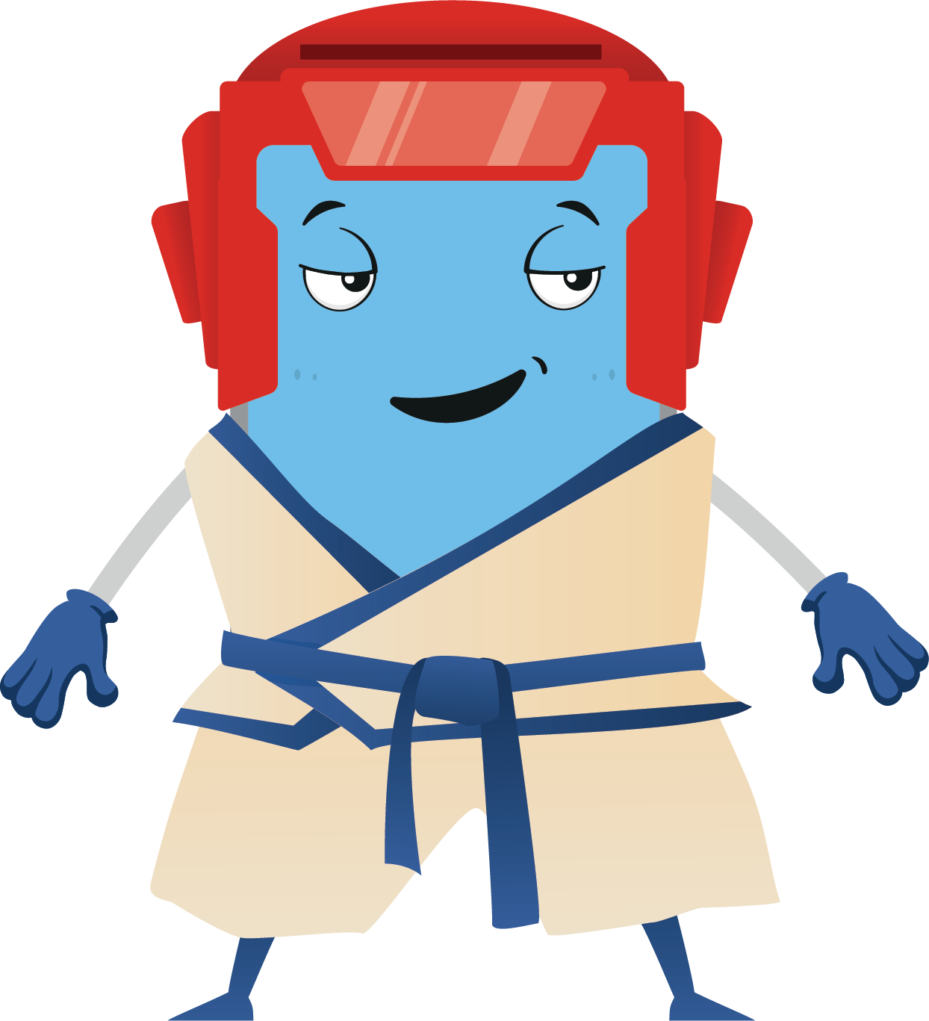
¡¡¡GANADOR
¡NO CLIQUES!
ENHORABUENA,
UNA GANGA!!!

Slide 21
Hasta pronto en www.itu-cop-guidelines.com

